Slide 1
Qt信号/槽机制补充及程序调试
刘世霞
清华大学软件学院
shixia@tsinghua.edu.cn

Slide 2
信号和槽机制-Qt 4
关联例子
Sender类：值改变时发送valueChanged(Qstring)信号
Receiver类：槽showValue(QString)中对改变的值做相应处理
connect(sender, SIGNAL(valueChanged(QString) ), receiver, SLOT(showValue (QString) ) )
SIGNAL和SLOT将其参数转成相应的字符串表，connect根据关联情况在这个表中比较匹配，找出槽函数

Slide 3
问题
没有编译期的检查
宏处理，失去类型信息
无法使用相容类型的参数
严格的字符串匹配
Typedef和namespace的类型不能正常工作

Slide 4
信号和槽机制-Qt 5
Connect (sender, &Sender::valueChanged, receiver, &Receiver:: showValue)
支持编译期的检查
支持相容参数类型的自动转换
允许连接到任意函数

Slide 5
程序调试
使用调试器
使用qDebug函数

Slide 6
自动关联
on_ object name _ signal name ( signal parameters )
on_addButton_clicked();
on_deleteButton_clicked();
on_listWidget_currentItemChanged(QListWidgetItem*,QListWidgetItem*)
例子
setupUI中调用了QMetaObject::connectSlotsByName(Widget);
自动关联部件的定义都要在setupUI函数之前定义

Slide 7
使用调试器
安装调试器
Windows CDB
https://www.librehat.com/qt-creator-on-windows-debugger-installation-and-configuration/
设置断点
单步调试

Slide 8
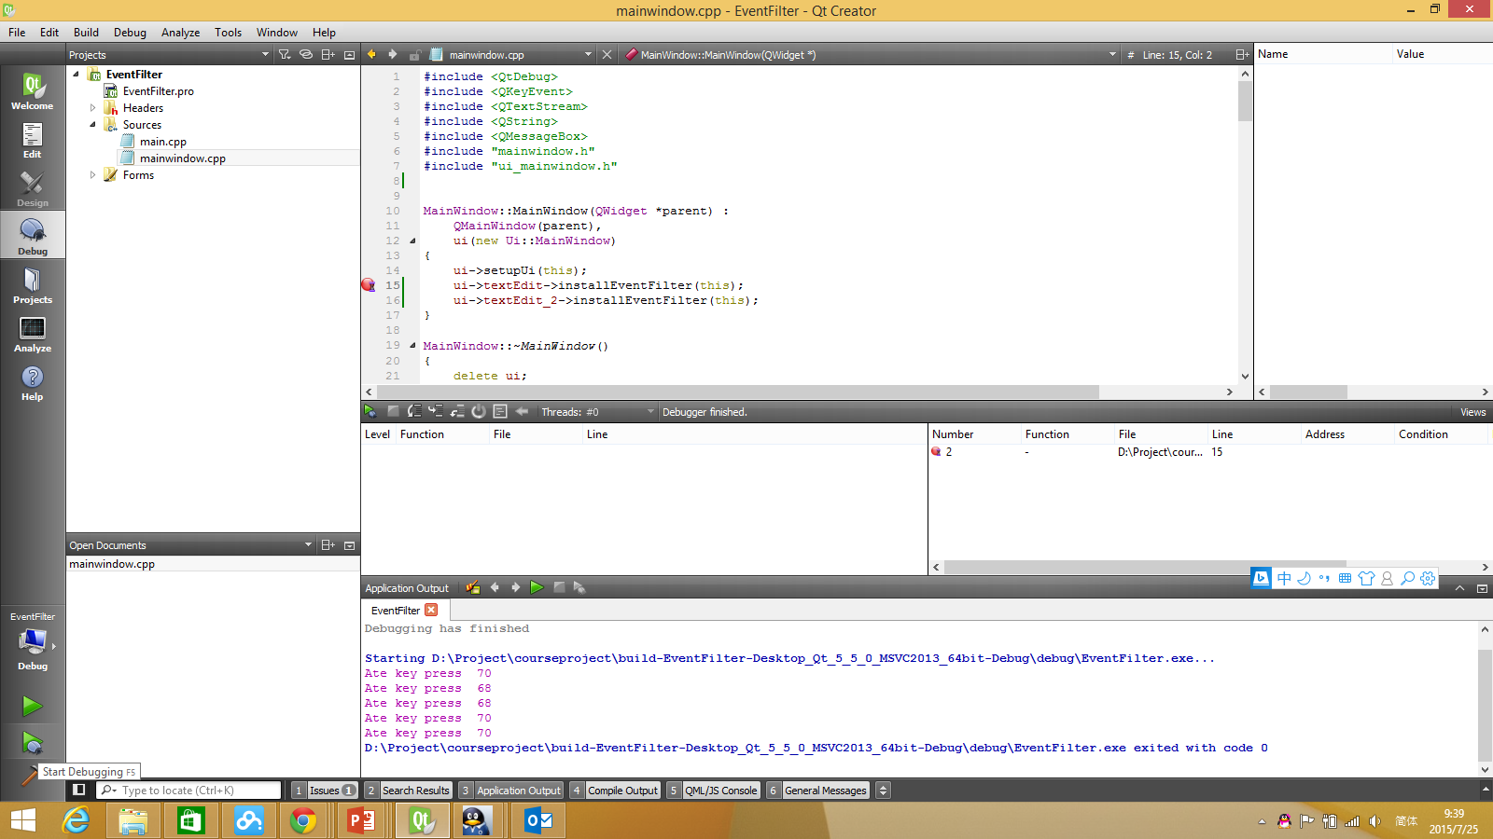
设置断点

Slide 9
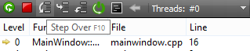


单步调试
单步 （F10）
单步进入
单步跳出

Slide 10
使用qDebug函数
将调试信息直接输出到控制台
#include<QDebug>
QKeyEvent *keyEvent = static_cast<QKeyEvent*>(event);
qDebug() << "Ate key press " << keyEvent->key();

Slide 11
谢谢！

